Slide 1
Welkom!
Startbijeenkomst SidO/ Samen Digitaal

Slide 2
Aanloop
Use case SidO Rotterdam-Noord afgerond en geëvalueerd
COB door Min van IenW benaderd voor opschaling
Workshops georganiseerd in april en juni 2022
Twee lokale SidO communities in de startblokken (Rotterdam, Den Haag)
Twee afstemmingsvormen met concrete interesse (Haarlem, Amsterdam)
Met verschillende afstemmingsvormen via Kennisarena/CityDeal in contact
Opstarten van landelijke ‘community’

Slide 3
Doelstellingen vandaag (28 september)
Vormgeven van landelijke community SidO / Samen Digitaal
Waarom?
Gezamenlijk verhaal
Opschaalbaarheid faciliteren (olievlekwerking)
Uniformiteit borgen
Nieuwe deelnemers enthousiasmeren
Plek voor ondersteuning & gedeelde lessen en ervaringen
….

Slide 4
Doelstellingen vandaag (28 september)
Vormgeven van landelijke community SidO / Samen Digitaal
Wensbeeld
Digitale community omgeving
Periodieke bijeenkomsten en workshops
Gezamenlijke afspraken over aansturing, governance, beheer
Aanbieden van externe adviseurs en hulpmiddelen
Koppeling met andere initiatieven/use cases (stimuleringsmodel voor samenwerking)
Doorlopende (financiële en beleids-) ondersteuning

Slide 5
Doelstellingen vandaag (28 september)
Vormgeven van landelijke community SidO / Samen Digitaal
Aspecten
Doelstelling
Rolverdeling
Governance
Beheer templates
Community omgeving
Financiën
Afspraken
Koppelingen
Exposure

Slide 6
Agenda
9:00 Introductie
9.15 Voorstelronde
9.45 Presentatie van een implementatie voorbeeld (PPB)
10:15 Pauze
10:30 In gesprek over vormgeving community
11:30 Einde

Slide 7
Voorstelronde
Naam / organisatie / rol
Beantwoorden van 1 (of meer) vraag/vragen:
Welke ervaring heb je met data-uitwisseling via FAIR principes?
Welke verwachtingen heb je van een SidO community?
Wat zou je kunnen bijdragen aan de SidO community?

Slide 8
Presentatie implementatieproces Rotterdam
Annick van Arkel

Slide 9
User story
Te bespreken:
Kunnen we een gemeenschappelijke doelstelling formuleren?
Welke dataset past bij deze doelstelling?
Doelstelling
Rolverdeling
Governance
Beheer templates
Community omgeving
Financiën
Afspraken
Koppelingen
Exposure
Notes:
Push functie > cirkel maken. 2e en 3e kolom uit beschrijving van Henri

Slide 10
Rolverdeling
Doelstelling
Rolverdeling
Governance
Beheer templates
Community omgeving
Financiën
Afspraken
Koppelingen
Exposure

Slide 11
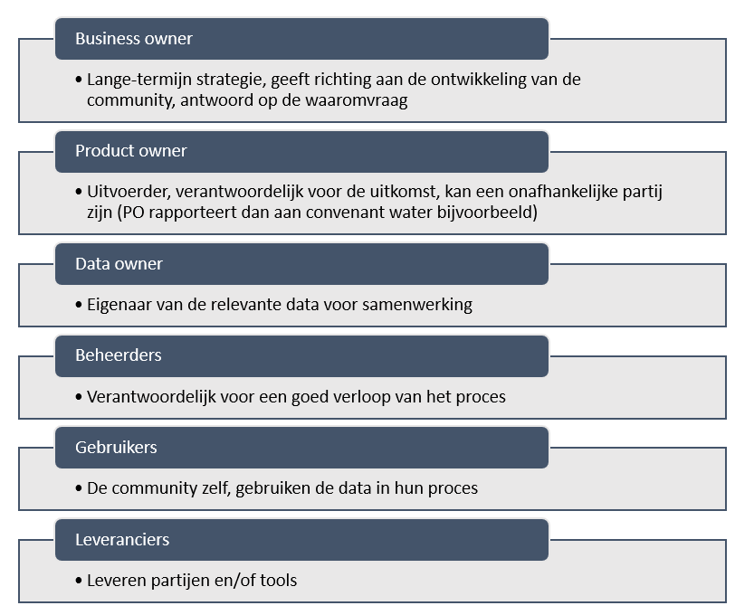
Rolverdeling
Te bespreken:
Welke rollen onderscheiden we?
Bij welke partij past welke rol het beste?
Wat is de positionering van adviseurs?
Hoe betrekken we leveranciers van beheersystemen en informatieschermen?
Doelstelling
Rolverdeling
Governance
Beheer templates
Community omgeving
Financiën
Afspraken
Koppelingen
Exposure
Uit presentatie GDL →

Slide 12
Governance
Te bespreken:
Wat is de wijze van besturen?
Wie heeft uiteindelijk zeggenschap?
Op welke onderwerpen is besturing nodig?
Doelstelling
Rolverdeling
Governance
Beheer templates
Community omgeving
Financiën
Afspraken
Koppelingen
Exposure

Slide 13
Beheer templates
Te bespreken:
Houden we de FAIR principes als basis?
Welke datavelden worden beschreven?
(Wie gaat wat waar wanneer doen?)
Welke standaarden, ontologiën en semantiek wordt gehanteerd?
Welke beveiliging is van toepassing?
Is het wenselijk dat samenwerkingsverbanden maatwerkafspraken maken?
Is er een categorisatie van metadata mogelijk? Vb. standaard, aanvulling, specifiek
Waar worden de templates gehost?
Welke partij voert het functioneel versiebeheer uit?
Doelstelling
Rolverdeling
Governance
Beheer templates
Beheer templates
Community omgeving
Financiën
Afspraken
Koppelingen
Exposure

Slide 14
Beheer templates
Doelstelling
 | 1: Voornemen (registratie) | 2: Afstemmen | 3: Definitief
 | Informatie opvoeren bij start | Informatie ophalen | gezamenlijk genomen besluiten/afspraken | Brabant Water (o.b.v. Synergie) | Rotterdam | AZON-Zeeland (o.b.v. WOW-MOOR) | Groningen
locatie op kaart |  |  |  | X |  | X
Gewenste uitvoeringseriode | X |  | Start werk | X |  | X
Projectnaam | X |  |  | navragen |  | X
Coördinator/aanspreekpunt | X |  |  | X
Werkomschrijving | X |  |  | X |  | AZON werk aan begrippenlijst
Betrokken disciplnes | X | X | X |  |  | Water, Gas, Elektriciteit, Telecom, Stadsverwarming, Riolering, Groenbeheer, (her)Bestrating, Anders, Onbekend.
Type werk, categorie | X |  |  |  |  | Gebiedsontwikkeling of nieuwbouw, Wegen - reconstructie, Kabels, leidingen en riolering, Anders
Potentieel belanghebbende partijen o.b.v. onderleggers |  |  |  | Navragen |  | X
Status/Fase |  |  |  |  |  | Voornemen, Afstemming, Definitief afsgestemd. (deelnemers bekend) Uitvoering
Algemene opmerkingen per discipline |  |  |  | X |  | per discipline
Deelnemende organisatie |  | X
Uniek projectnummer | X |  |  | navragen |  | automatische log
Datum van opvoeren | X |  |  | X |  | automatische log
Wijzigingsdatum |  | X | X | X |  | automatische log
Wijzigingslog |  | X | X |  |  | automatische log
Rolverdeling
Governance
Beheer templates
Beheer templates
Community omgeving
Financiën
Afspraken
Koppelingen
Exposure

Slide 15
Rolverdeling
Te bespreken:
Waaruit dient de community pagina te bestaan?
Is een samenwerkingstool voor de hele community wenselijk?
Doelstelling, ervaringen, contactpersonen, handleidingen, link naar templates, hulppersonen etc.
Doelstelling
Rolverdeling
Governance
Beheer templates
Community omgeving
Community omgeving
Financiën
Afspraken
Koppelingen
Exposure
Notes:
WAT HEBBEN WE ALS COMMUNITY TE BIEDEN AAN DE HUBS?

Slide 16
Financiën
Te bespreken:
Met welke kosten krijgt de community te maken?
Blijft het ministerie van IenW de opschaling subsidiëren?
Zo nee, waaruit bekostigen we de community? Lidmaatschap?
Is het wenselijk om een business case op te stellen?
Kunnen we de kosten dekken voor functioneel beheer door een externe organisatie?
Doelstelling
Rolverdeling
Governance
Beheer templates
Community omgeving
Financiën
Financiën
Afspraken
Koppelingen
Exposure

Slide 17
Afspraken
Te bespreken:
Hoe zien we de community als entiteit?
Moeten er afspraken worden vastgelegd over gebruik en toegang? Of laten we dit aan de individuele samenwerkingsverbanden?
Hoe gaan we om met aansprakelijkheid?
Doelstelling
Rolverdeling
Governance
Beheer templates
Community omgeving
Financiën
Afspraken
Afspraken
Koppelingen
Exposure

Slide 18
Koppelingen
Te bespreken:
Welke andere ontwikkelingen spelen er?
Hoe positioneren we deze use case t.o.v. andere use cases
Doelstelling
Rolverdeling
Governance
Beheer templates
Community omgeving
Andere relevante initiatieven met raakvlak
SSKI - datalab kritieke infrastructuur (gem. Den Haag, Dunea, Stedin)
Stimuleringsmodel samenwerking (Bouwcampus, Mijnaansluiting, COB)
CityDeal Openbare Ruimte ontwikkelteams 2 en 5
BORIUS – datastandaarden voor integraal assetmanagement (CROW en Rioned)
3D BIM
Common Ground / VNG-NLX (data bij de bron principe) – (gemeenten en rijksoverheid)
Financiën
Afspraken
Koppelingen
Koppelingen
Exposure

Slide 19
Exposure en communicatie
Te bespreken:
Hoe bereiken we nieuwe, toekomstige gebruikers?
Blijven we workshops periodiek organiseren?
Welke opzet?
Doelstelling
Rolverdeling
Governance
Beheer templates
Community omgeving
Financiën
Afspraken
Koppelingen
Exposure
Exposure
Notes:
Voortgangsdashboard

